Slide 2
Chapter 03. 위젯

Slide 3
01 텍스트뷰
02 버튼
03 이미지뷰
04 프로그레스바

Slide 4
위젯의 클래스 계층 관계를 이해한다.
텍스트뷰의 속성과 사용법을 익한다.
버튼의 속성과 사용법을 익한다.
이미지뷰의 속성과 사용법을 익한다.
프로그레스바의 속성과 사용법을 익한다.

Slide 5
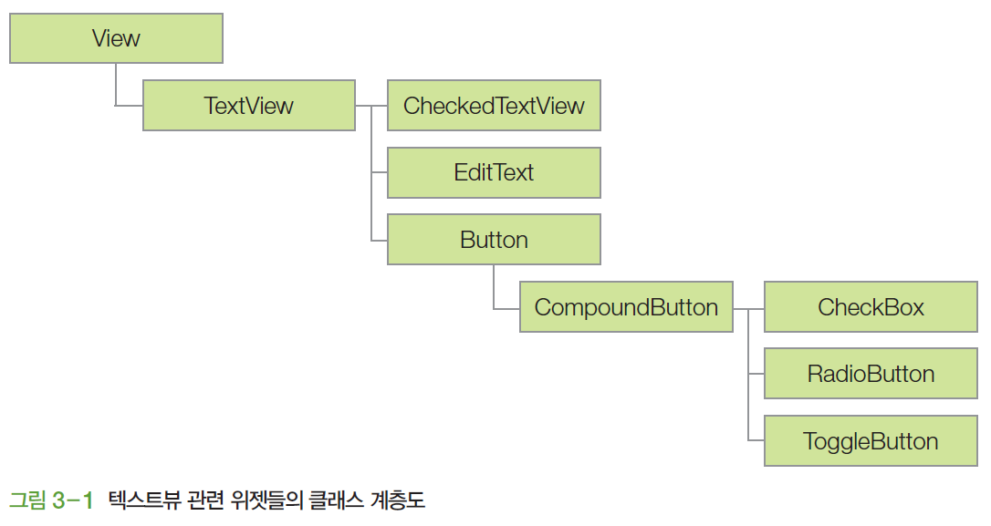
01 텍스트뷰
텍스트뷰
텍스트를 표시하는 기본 기능
속성을 추가하여 텍스트를 편집
TextView: 자식 위젯에 공통 기능을 제공하므로 가장 먼저 학습
CheckedTextView: 텍스트에 체크 표시 기능을 추가
EditText: 텍스트를 편집하는 속성을 추가한 것
Button과 그 이하 위젯: 서로 다른 특징을 가진 버튼 기능을 제공

Slide 6
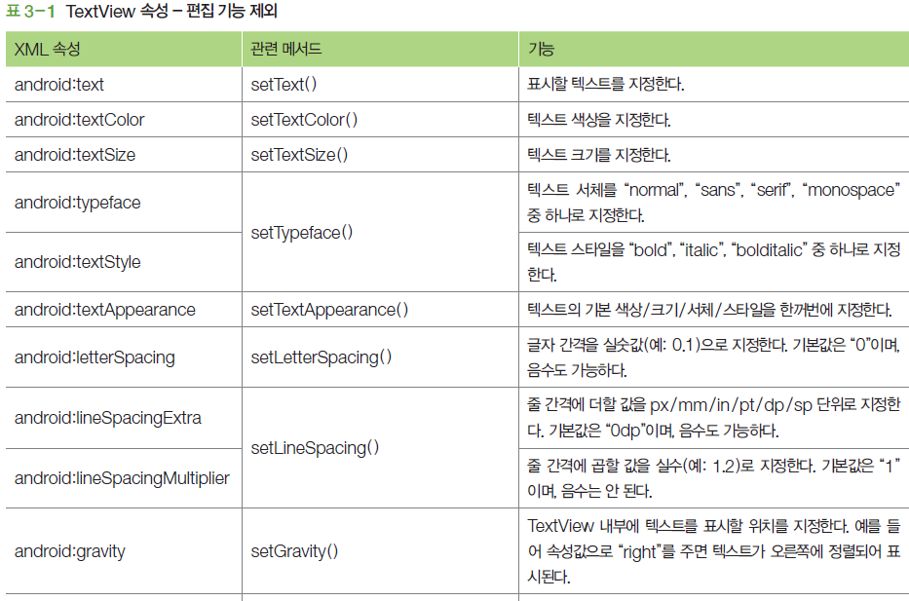
01 텍스트뷰 ▶ TestView
TextView 속성
2장에서 배운 View 클래스의 속성을 모두 가짐
TextView만의 고유한 속성을 추가로 제공

Slide 7
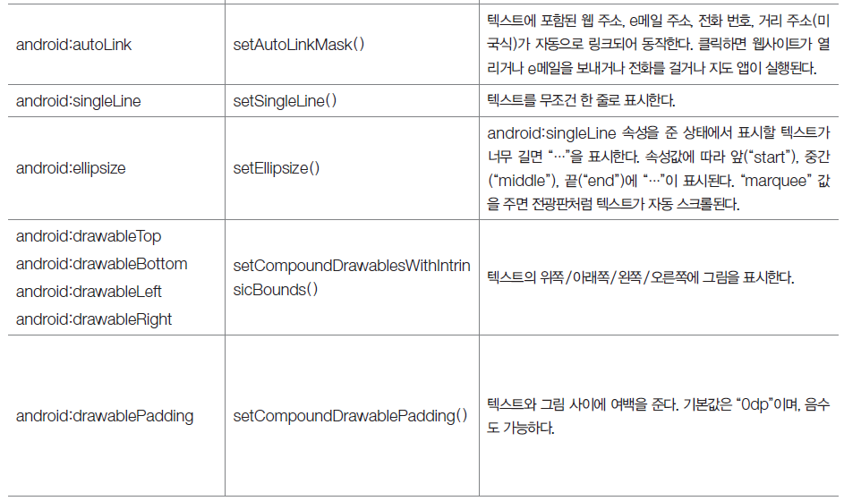
01 텍스트뷰 ▶ TestView

Slide 8
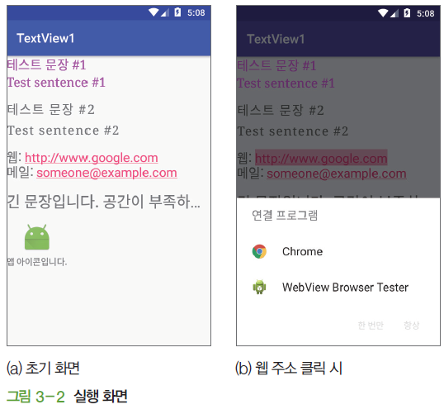
01 텍스트뷰 ▶ TestView
TextView의 다양한 속성

Slide 9
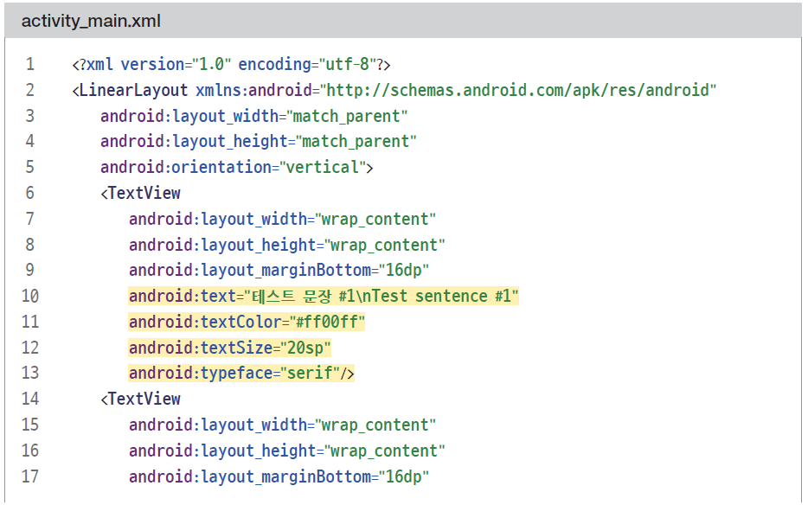
01 텍스트뷰 ▶ TestView

Slide 10
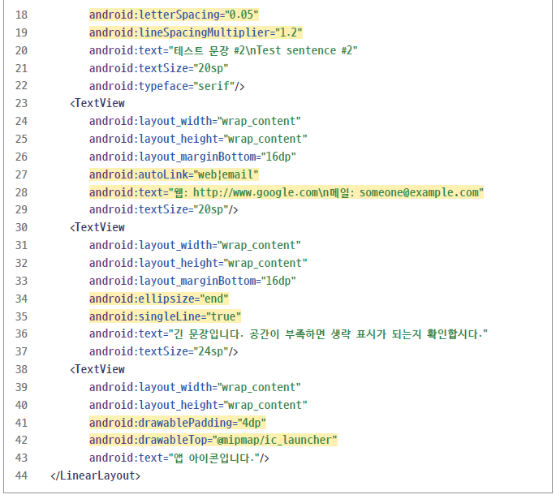
01 텍스트뷰 ▶ TestView

Slide 11
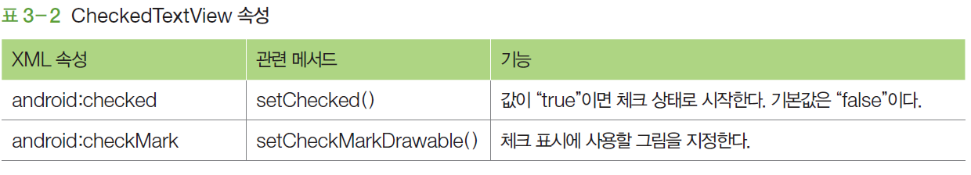
01 텍스트뷰 ▶ CheckedTextView
CheckedTextView
TextView에 체크 표시 기능을 추가한 것
주요 속성

Slide 12
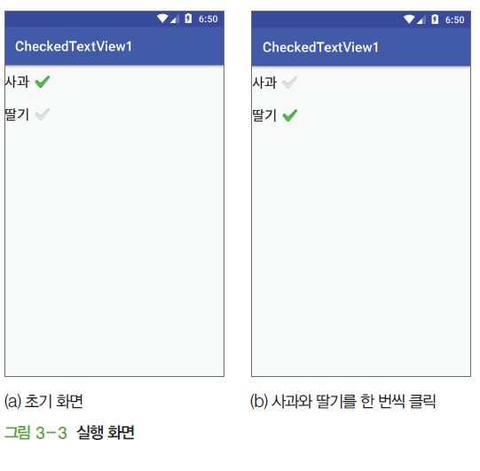
01 텍스트뷰 ▶ CheckedTextView
CheckedTextView를 이용한 출력과 입력 방법

Slide 13
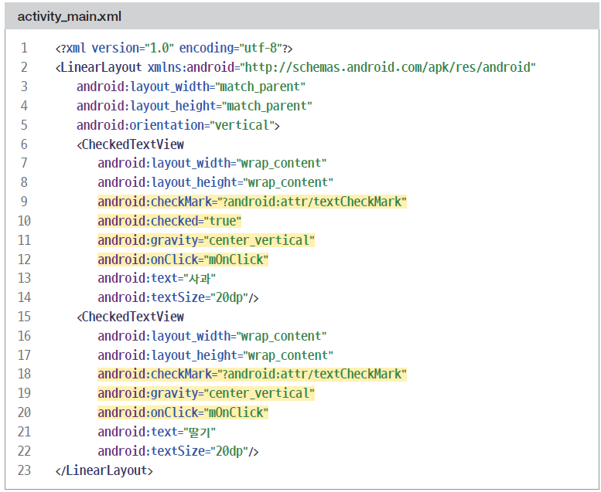
01 텍스트뷰 ▶ CheckedTextView

Slide 14
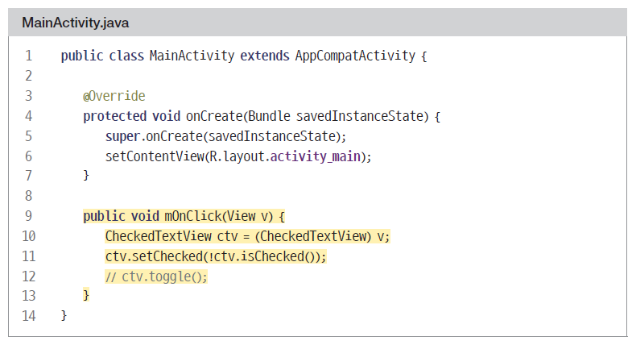
01 텍스트뷰 ▶ CheckedTextView

Slide 15
01 텍스트뷰 ▶ EditText
EditText
텍스트를 편집할 수 있도록 TextView의 기본 속성을 변경한 것
사실상 속성만 다른 TextView

Slide 16
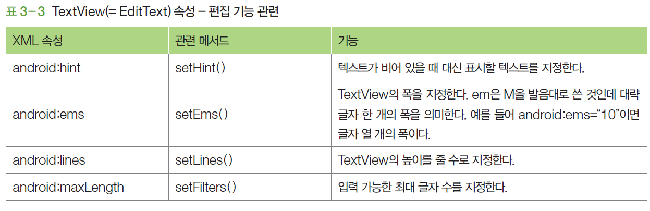
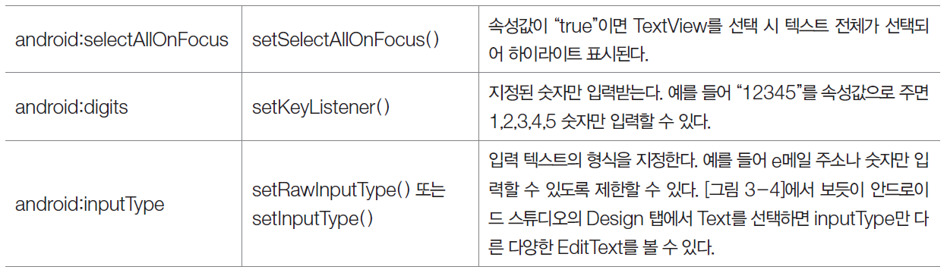
01 텍스트뷰 ▶ EditText
TextView의 속성 중 편집 기능과 연관되어 사용되는 것

Slide 17
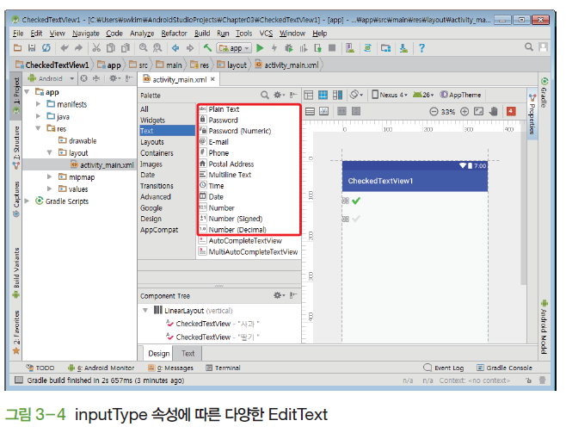
01 텍스트뷰 ▶ EditText

Slide 18
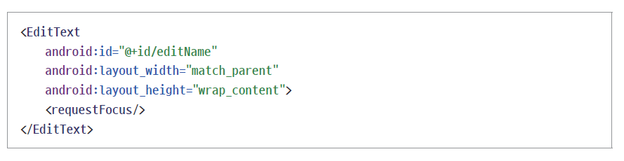
01 텍스트뷰 ▶ EditText
requestFocus
XML 엘리먼트로, EditText와 더불어 유용하게 사용
여러 개의 EditText 중 키 입력을 최우선으로 받고 싶은 것이 있다면 requestFocus 엘리먼트를 자식으로 포함
EditText에 사용자가 입력한 내용은 자바 코드에서 getText ( ) 메서드로 획득
내용 변경 시 setText ( ) 메서드를 사용

Slide 19
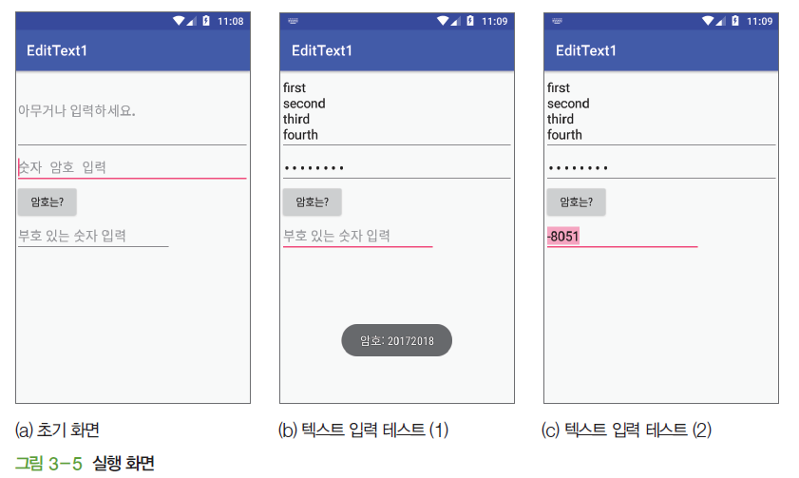
01 텍스트뷰 ▶ EditText
EditText (= TextView)의 다양한 속성

Slide 20
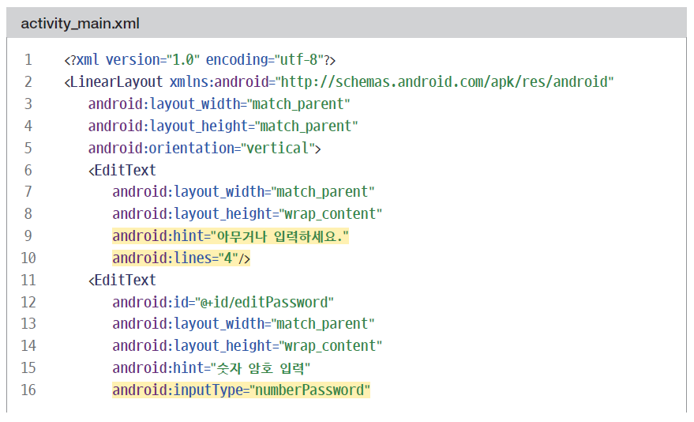
01 텍스트뷰 ▶ EditText

Slide 21
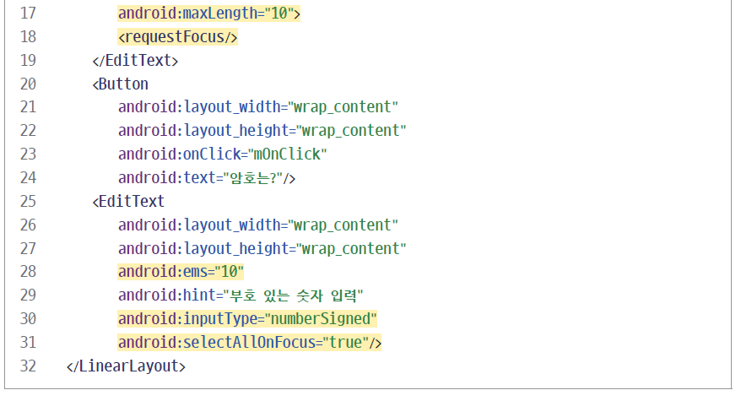
01 텍스트뷰 ▶ EditText

Slide 22
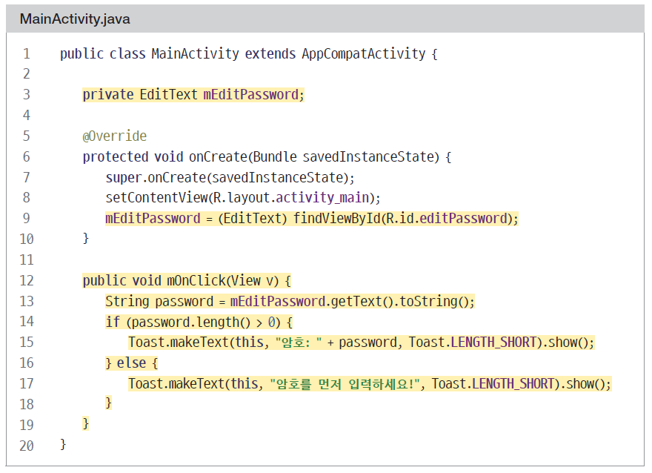
01 텍스트뷰 ▶ EditText

Slide 23
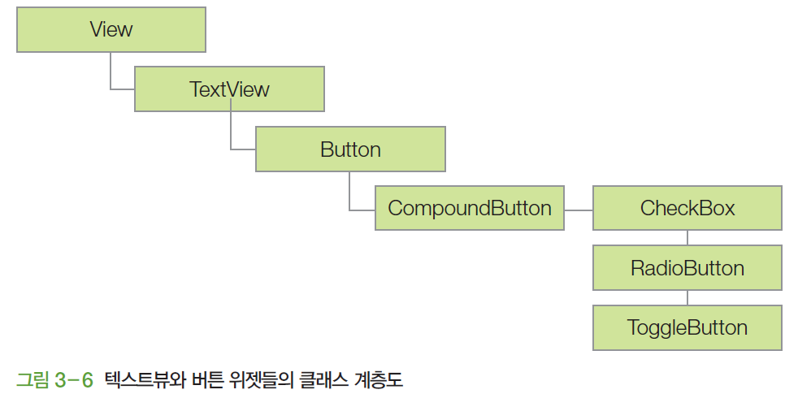
02 버튼
버튼
텍스트뷰의 일종으로 출력보다는 입력을 위해 주로 사용
Button 클래스: TextView에 추가 속성이 없는 거의 동일한 클래스
CompoundButton 클래스: 추상 클래스로서 체크와 언체크 두 가지 상태를 추가한 것
CompoundButton의 서브클래스들: 모양만 조금 다를 뿐 추가 속성은 없다.

Slide 24
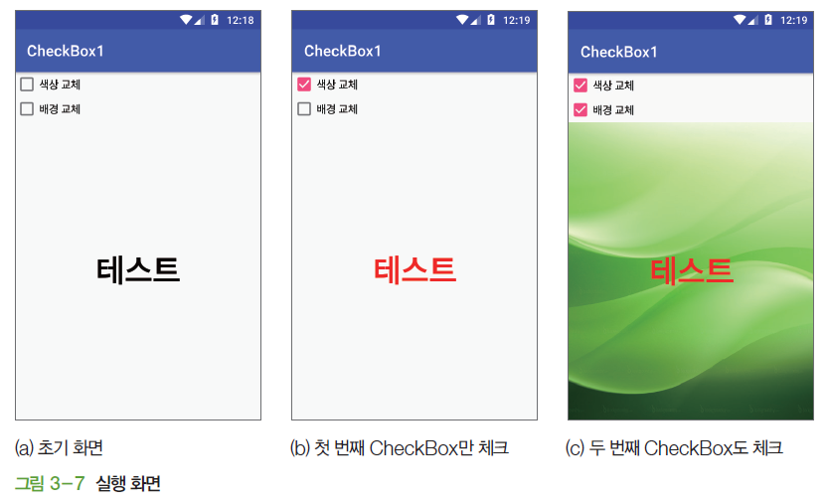
02 버튼▶ CheckBox
두 개의 CheckBox를 이용해서 텍스트의 색상이나 배경을 변경하기

Slide 25
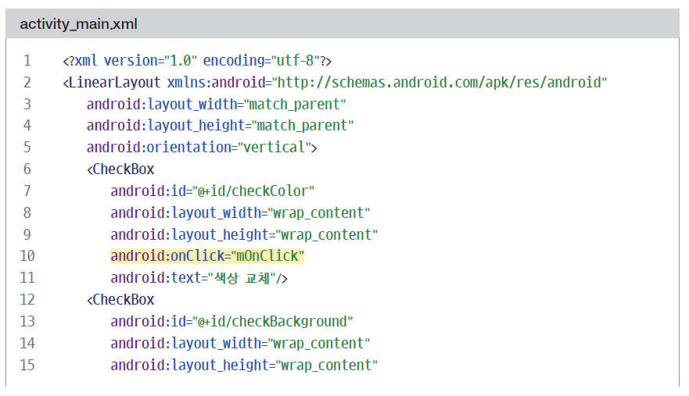
02 버튼▶ CheckBox

Slide 26
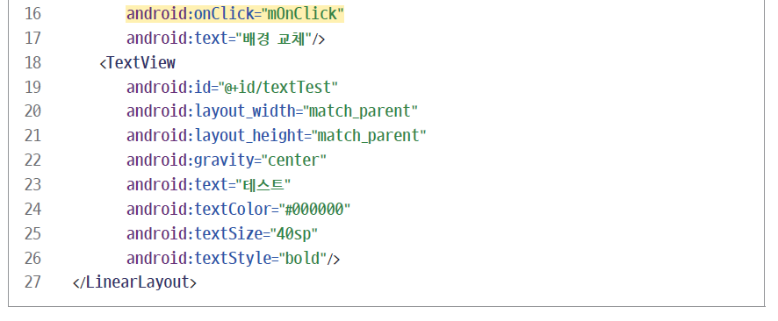
02 버튼▶ CheckBox

Slide 27
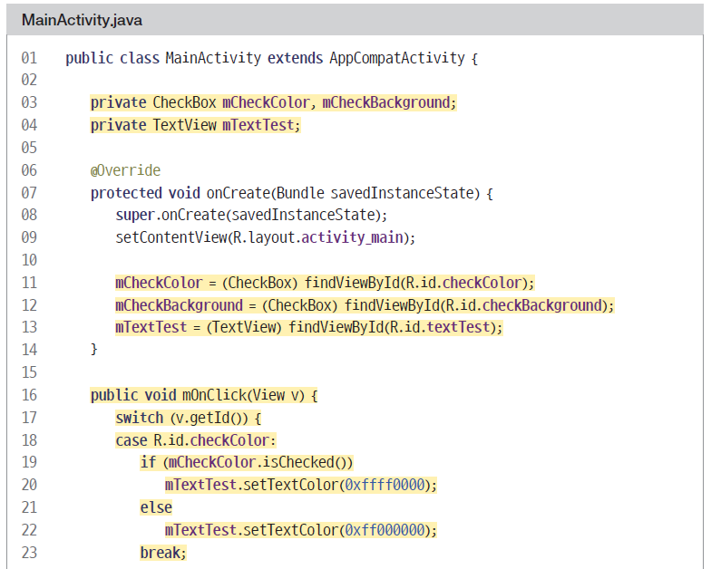
02 버튼▶ CheckBox

Slide 28
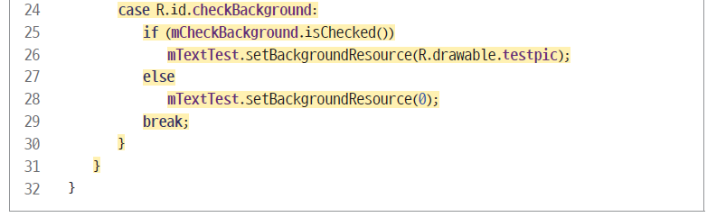
02 버튼▶ CheckBox

Slide 29
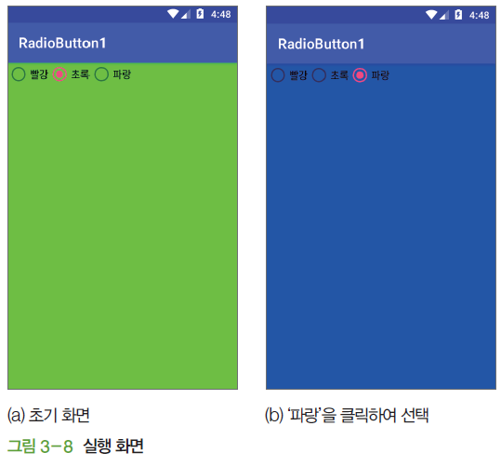
02 버튼▶ RadioButton
라디오 그룹에 여러 개의 RadioButton을 묶어서 사용

Slide 30
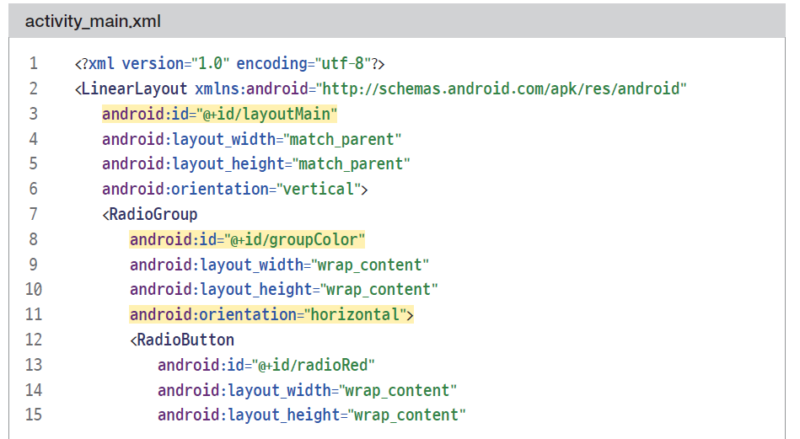
02 버튼▶ RadioButton
ㅇㄹ

Slide 31
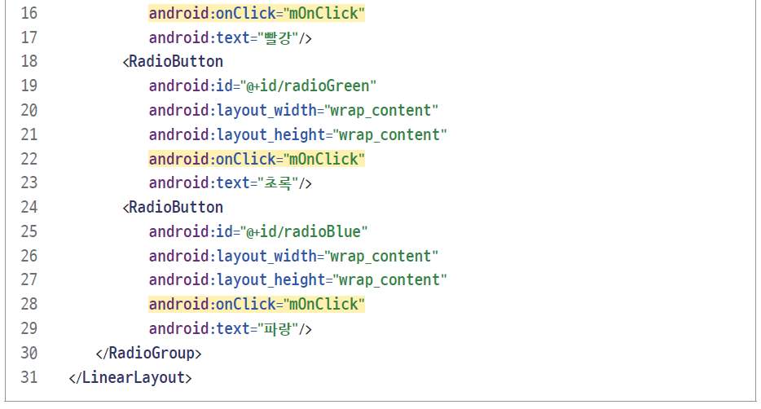
02 버튼▶ RadioButton
ㅇㄹ

Slide 32
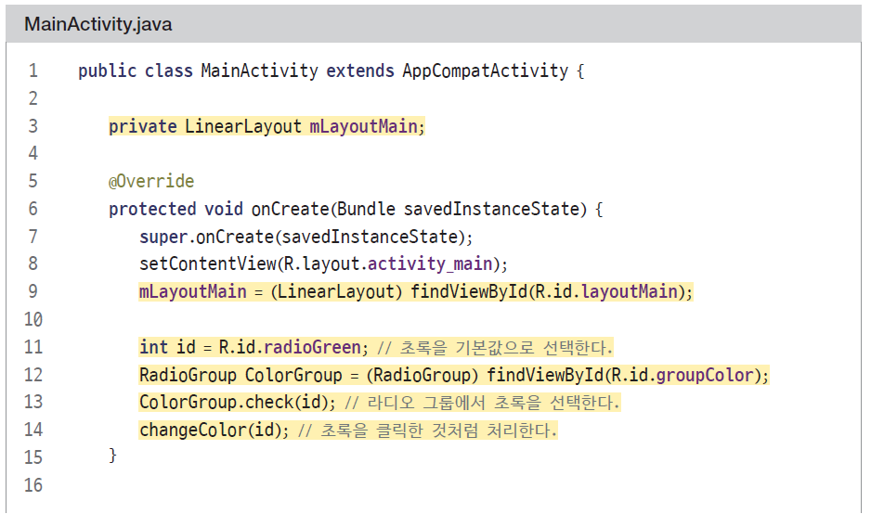
02 버튼▶ RadioButton
ㅇㄹ

Slide 33
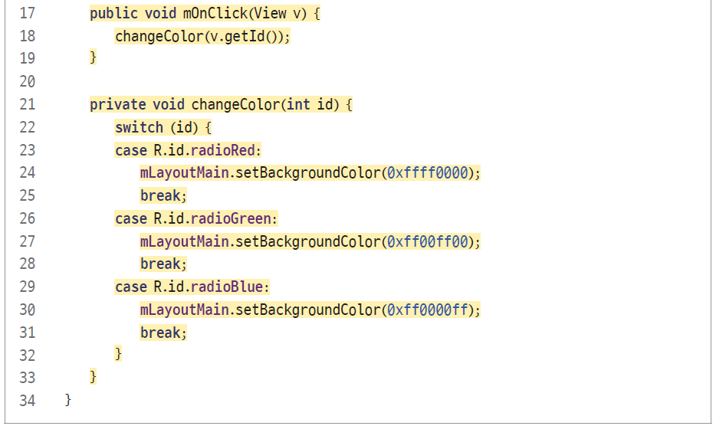
02 버튼▶ RadioButton

Slide 34
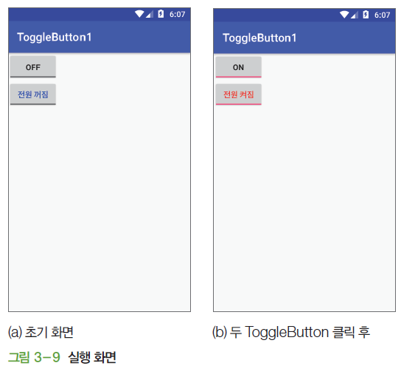
02 버튼▶ ToggleButton
ToggleButton은 On/Off 두 가지 상태를 가지는 버튼

Slide 35
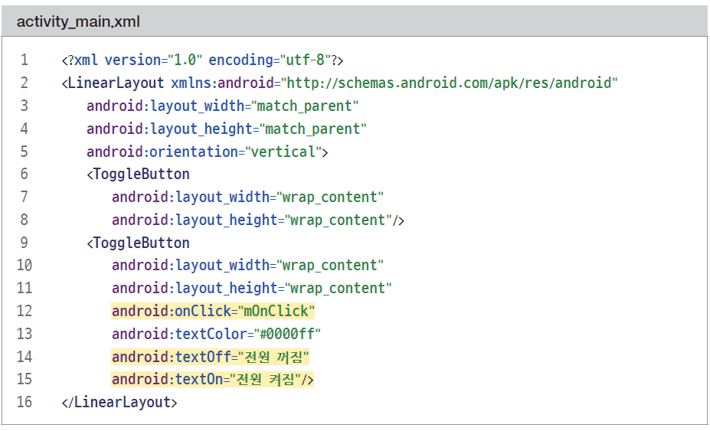
02 버튼▶ ToggleButton

Slide 36
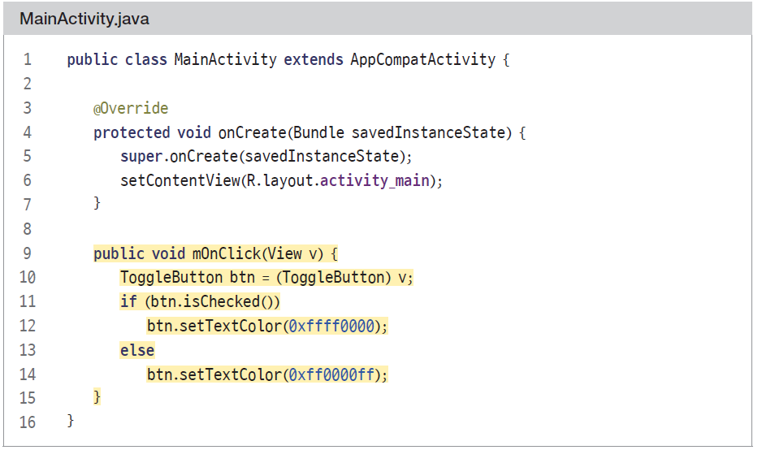
02 버튼▶ ToggleButton
ㅇㄹ

Slide 37
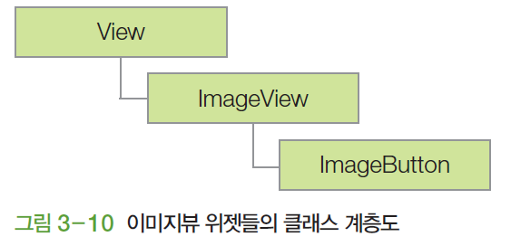
03 이미지뷰
이미지뷰
다양한 형식의 이미지를 화면에 출력하는 위젯
ImageView 클래스: 이미지 출력에 필요한 공통의 속성과 기능을 모아놓은 것
ImageButton 클래스: 이미지가 버튼처럼 동작하는 기능을 추가한 것

Slide 38
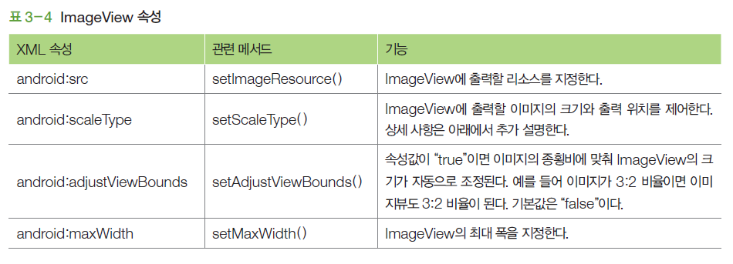
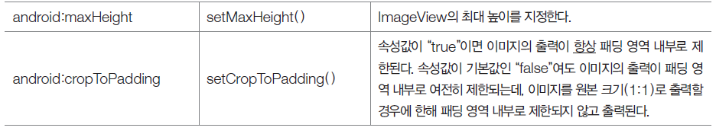
03 이미지뷰 ▶ ImageView
ImageView
리소스, 로컬 파일, Bitmap, Drawable을 출력할 수 있는 다재다능한 클래스이다.
레이아웃 디자인에 자주 사용되는 순서의 주요 속성

Slide 39
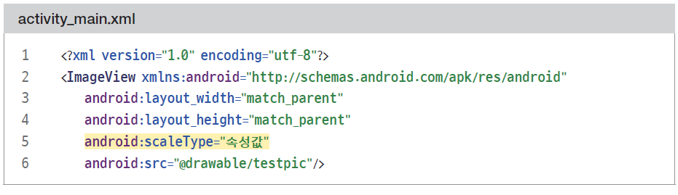
03 이미지뷰 ▶ ImageView
이미지뷰가 액티비티 화면 전체를 차지

Slide 40
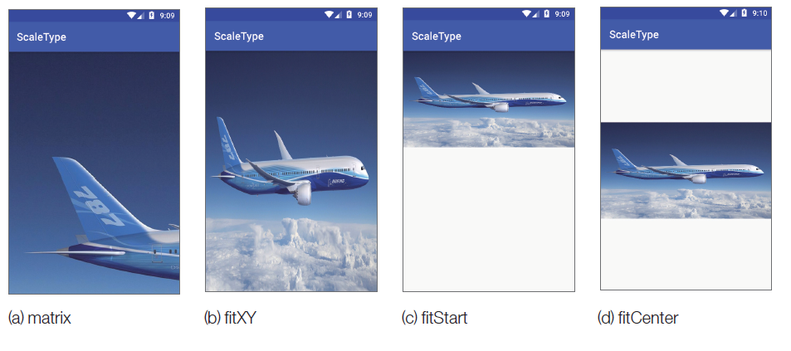
03 이미지뷰 ▶ ImageView
scaleType 속성값에 따른 ScaleType 예제의 실행 화면

Slide 41
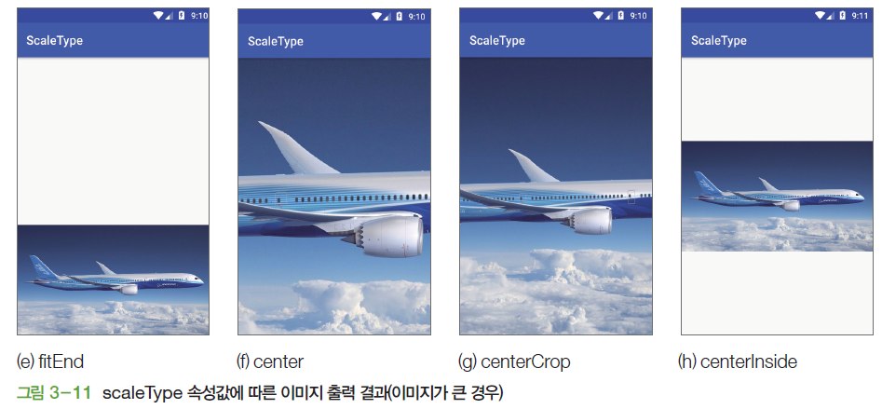
03 이미지뷰 ▶ ImageView
scaleType 속성값에 따른 ScaleType 예제의 실행 화면

Slide 42
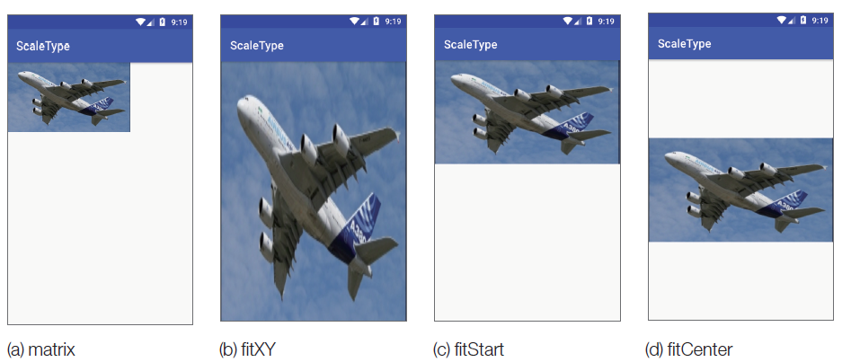
03 이미지뷰 ▶ ImageView
scaleType 속성값에 따른 ScaleType 예제의 실행 화면

Slide 43
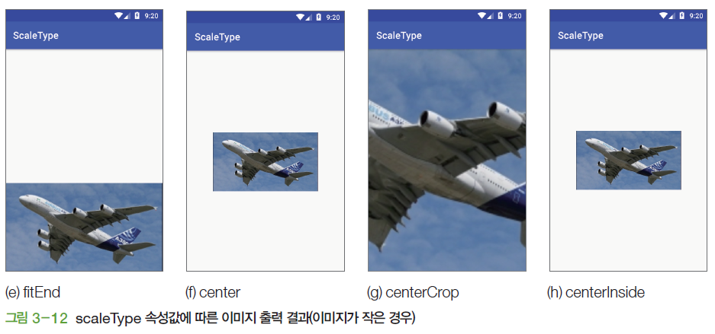
03 이미지뷰 ▶ ImageView
scaleType 속성값에 따른 ScaleType 예제의 실행 화면

Slide 44
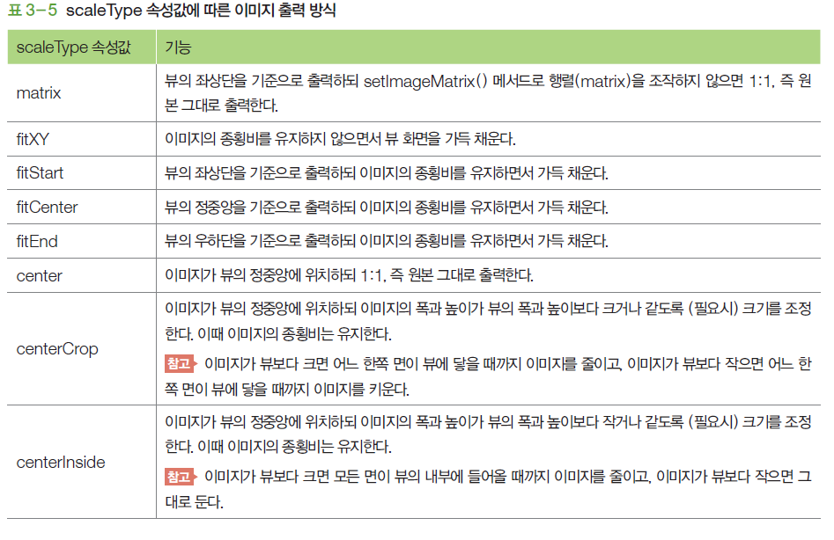
03 이미지뷰 ▶ ImageView
scaleType 속성값

Slide 45
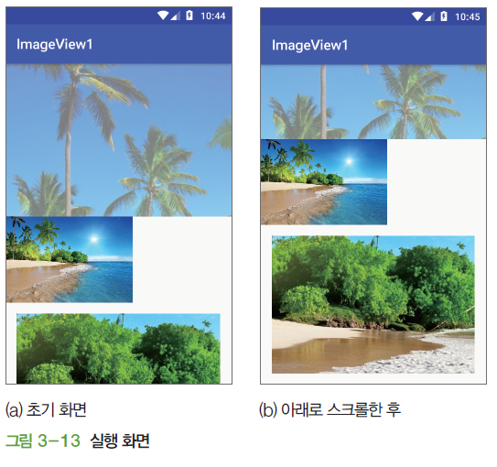
03 이미지뷰 ▶ ImageView
실행 화면

Slide 46
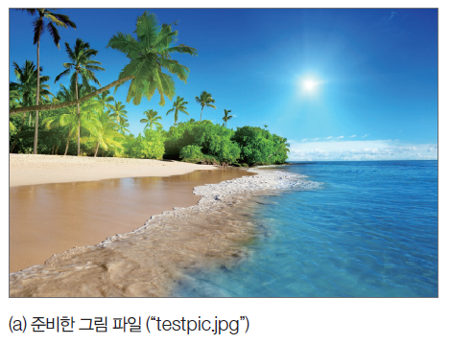
03 이미지뷰 ▶ ImageView
1장의 Hello 예제처럼 프로젝트를 생성하되 이름은 ImageView1
사용할 그림 준비한 후, 탐색기에서 Ctrl+C를 눌러 복사

Slide 47
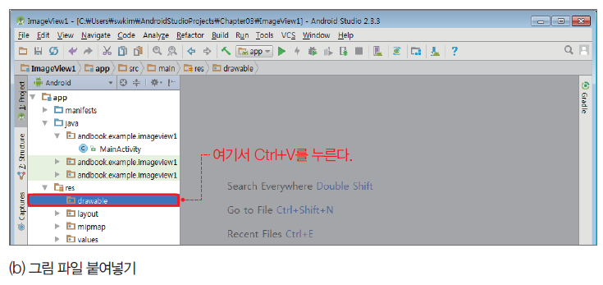
03 이미지뷰 ▶ ImageView
좌측 프로젝트 창의 res/drawable에서 Ctrl+V 클릭

Slide 48
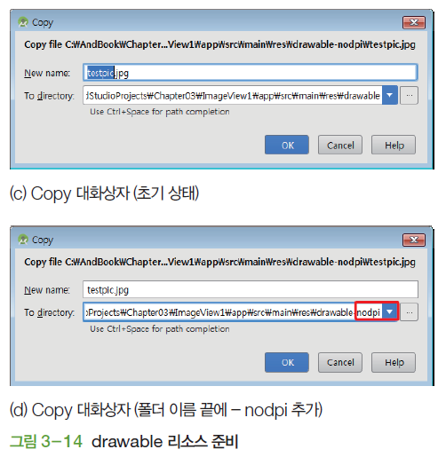
03 이미지뷰 ▶ ImageView
대화상자가 열림

Slide 49
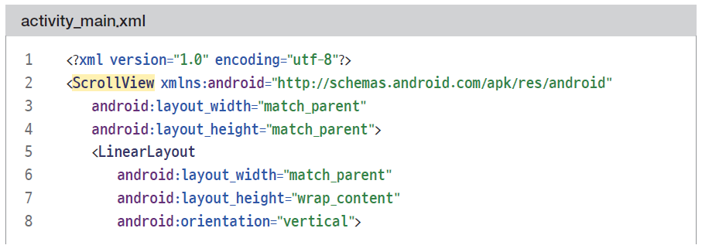
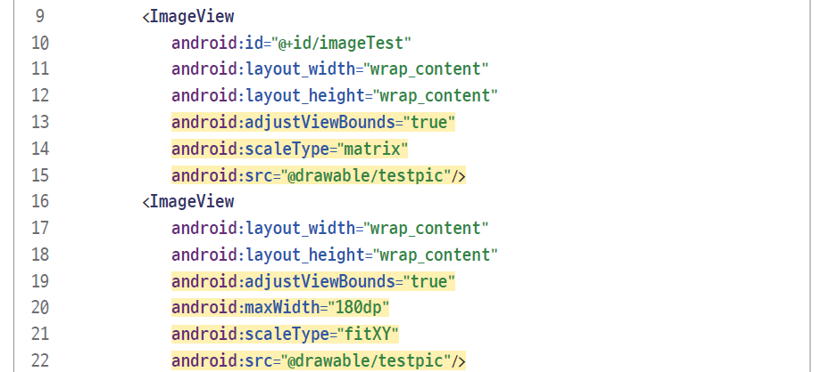
03 이미지뷰 ▶ ImageView
res/layout/activity_main.xml 수정

Slide 50
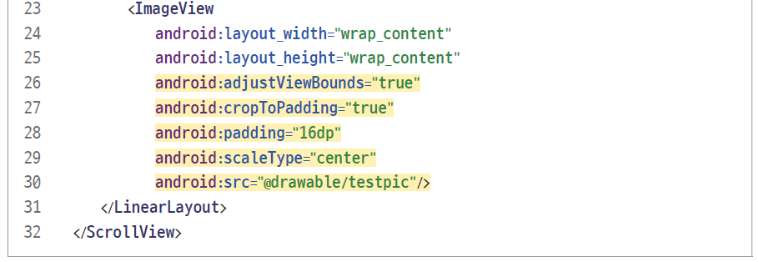
03 이미지뷰 ▶ ImageView

Slide 51
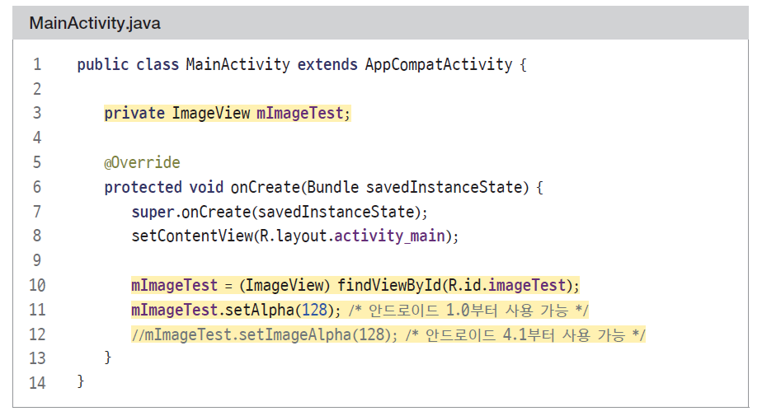
03 이미지뷰 ▶ ImageView
MainActivity 클래스에 다음 코드 작성

Slide 52
03 이미지뷰
ImageButton
버튼처럼 누르고 떼는 효과를 ImageView에 추가한 것
추가 속성은 없으며 ImageView처럼 src 속성으로 출력할 대상을 지정

Slide 53
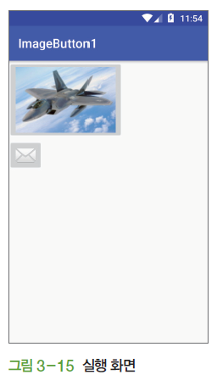
03 이미지뷰 ▶ ImageButton
실행 화면

Slide 54


03 이미지뷰 ▶ ImageButton

Slide 55

04 프로그레스바
프로그레스바
작업의 진행 상태를 표시하는 것이 주 기능
대표 클래스인 ProgressBar는 주로 출력용으로 사용
추상 클래스인 AbsSeekBar에서 파생된 RatingBar와 SeekBar 클래스는 주로 입력용

Slide 56

04 프로그레스바 ▶ ProgressBar
ProgressBar
작업의 진행 상황을 회전 바퀴나 수평 막대로 보여줌
확정(indeterminate) 모드와 불확정(indeterminate) 모드가 있음
불확정 모드에서는 진행값을 보여주지 않고 애니메이션으로만 표시
수평 막대는 확정 모드에서 최대 두 개의 진행값을 보여줌
각각 기본 진행값(default progress value)과 2차 진행값(secondary progress value)이라 부름

Slide 57

04 프로그레스바 ▶ ProgressBar
ProgressBar의 주요 속성

Slide 58


04 프로그레스바 ▶ ProgressBar
ProgressBar를 확정 모드로 사용하면서 진행값을 변경하는 방법
좌측의 [-/+] 버튼은 기본 진행값을 증감
우측의 [-/+] 버튼은2 차 진행값을 증감

Slide 59

04 프로그레스바 ▶ ProgressBar

Slide 60

04 프로그레스바 ▶ ProgressBar

Slide 61

04 프로그레스바 ▶ ProgressBar

Slide 62

04 프로그레스바 ▶ RatingBar
RatingBar는 별의 개수로 평점을 입력받을 때 사용
주요 속성

Slide 63

04 프로그레스바 ▶ RatingBar
실행 화면

Slide 64

04 프로그레스바 ▶ RatingBar

Slide 65

04 프로그레스바 ▶ RatingBar

Slide 66

04 프로그레스바 ▶ RatingBar

Slide 67

04 프로그레스바 ▶ RatingBar

Slide 68

04 프로그레스바 ▶ SeekBar
SeekBar
프로그레스바의 일종
썸(thumb)을 이용해 사용자가 진행값을 조작
모양이나 동작이 윈도우즈 운영 체제의 스크롤바(scroll bar)와 거의 같음
썸을 조작하면 이벤트가 발생하는데 SeekBar.OnSeekBarChangeListener 인터페이스 객체를 통해 처리
SeekBar.OnSeekBarChangeListener 인터페이스에 포함된 추상 메서드

Slide 69

04 프로그레스바 ▶ SeekBar
실행 화면

Slide 70

04 프로그레스바 ▶ SeekBar

Slide 71

04 프로그레스바 ▶ SeekBar

Slide 72

04 프로그레스바 ▶ SeekBar

